Slide 1

Лекция 8
Тесты

Slide 2

Зачем нужны тесты?
Тесты проверяют, что код работает ожидаемо
Тесты защищают от регрессий
Тесты помогают безопасно менять код
Тесты особенно важны для бизнес-логики, auth, прав, расчетов и API-контрактов
Тесты не доказывают отсутствие багов, но снижают риск изменений
00
Notes:
После слайда показать сам файлик и кратко по нему пройтись

Slide 3
Пирамида тестирования
Unit tests
Integration tests
E2E tests
Чем ниже уровень, тем тесты быстрее и дешевле
Чем выше уровень, тем ближе проверка к реальному поведению пользователя
00
Notes:
После слайда показать сам файлик и кратко по нему пройтись

Slide 4
Инструменты: node:test, Jest, Vitest
node:test — встроенный тест-раннер Node.js
Jest — зрелый тестовый фреймворк с большим ecosystem
Vitest — современный тест-раннер, хорошо дружит с Vite и frontend-проектами
Все они решают похожие задачи: запуск тестов, assertions, mocks, coverage
Выбор инструмента зависит от проекта и инфраструктуры
00
Notes:
После слайда показать сам файлик и кратко по нему пройтись

Slide 5
Из чего состоит тест
Arrange: подготовить данные и зависимости
Act: вызвать тестируемый код
Assert: проверить результат
Хороший тест проверяет одно понятное поведение
Название теста должно объяснять сценарий
00
Notes:
После слайда показать сам файлик и кратко по нему пройтись

Slide 6
Моки
Mock заменяет реальную зависимость в тесте
Мокаем сеть, базу, внешние API, время, генераторы id
Не стоит мокать сам тестируемый код
Слишком много моков делает тест хрупким
Мок нужен, когда реальная зависимость медленная, нестабильная или не относится к проверяемому поведению
00
Notes:
После слайда показать сам файлик и кратко по нему пройтись

Slide 7
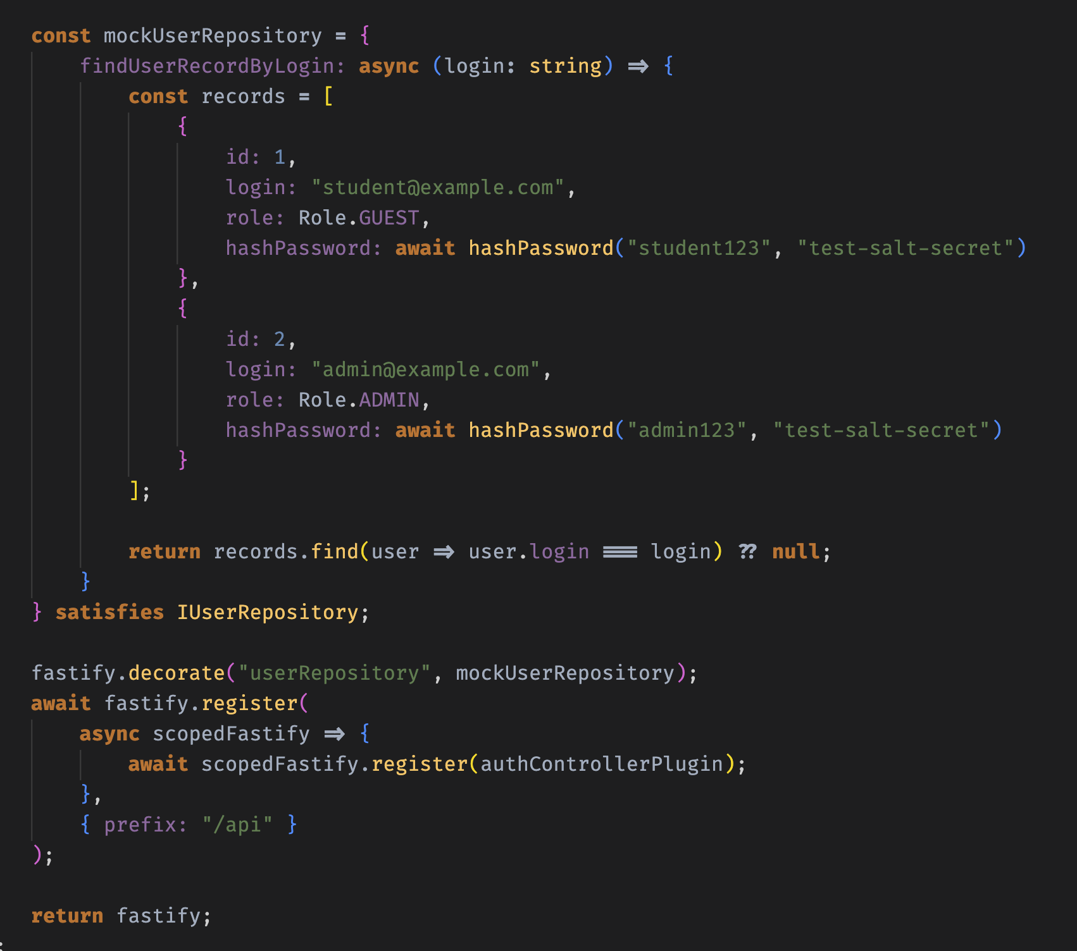
Dependency Injection
DI позволяет передавать зависимости снаружи
Код становится легче тестировать
Вместо реальной БД можно передать fake repository
Вместо реального API-клиента можно передать mock client
DI уменьшает связанность между бизнес-логикой и инфраструктурой
00
Notes:
После слайда показать сам файлик и кратко по нему пройтись

Slide 8
React
Компонент тестируется через поведение, а не внутреннюю реализацию
Проверяем, что пользователь видит на экране
Проверяем реакции на действия: click, input, submit
Не тестируем implementation details: state, private functions, внутреннюю структуру компонента
React Testing Library помогает тестировать компонент глазами пользователя
00
Notes:
После слайда показать сам файлик и кратко по нему пройтись

Slide 9
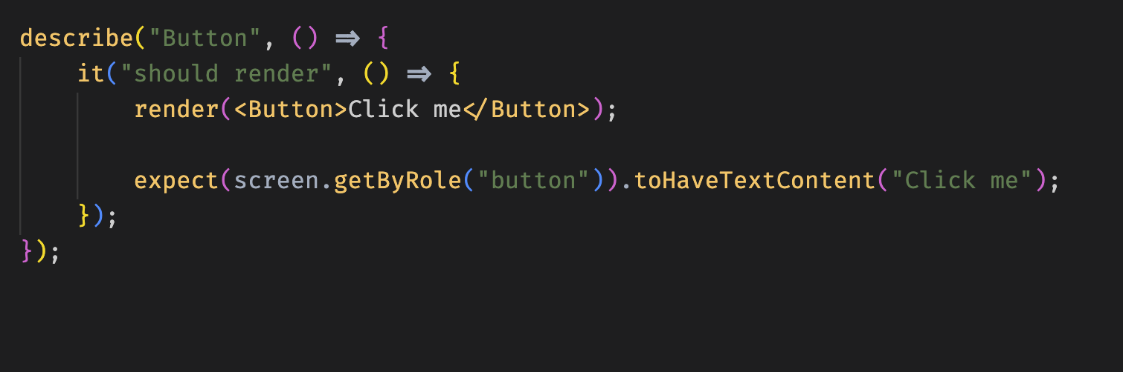
React Testing Library
render — отрисовать компонент
screen — найти элементы на экране
userEvent — имитировать действия пользователя
expect — проверить результат
Основной принцип: тестировать так, как пользователь взаимодействует с UI
00
Notes:
После слайда показать сам файлик и кратко по нему пройтись

Slide 10
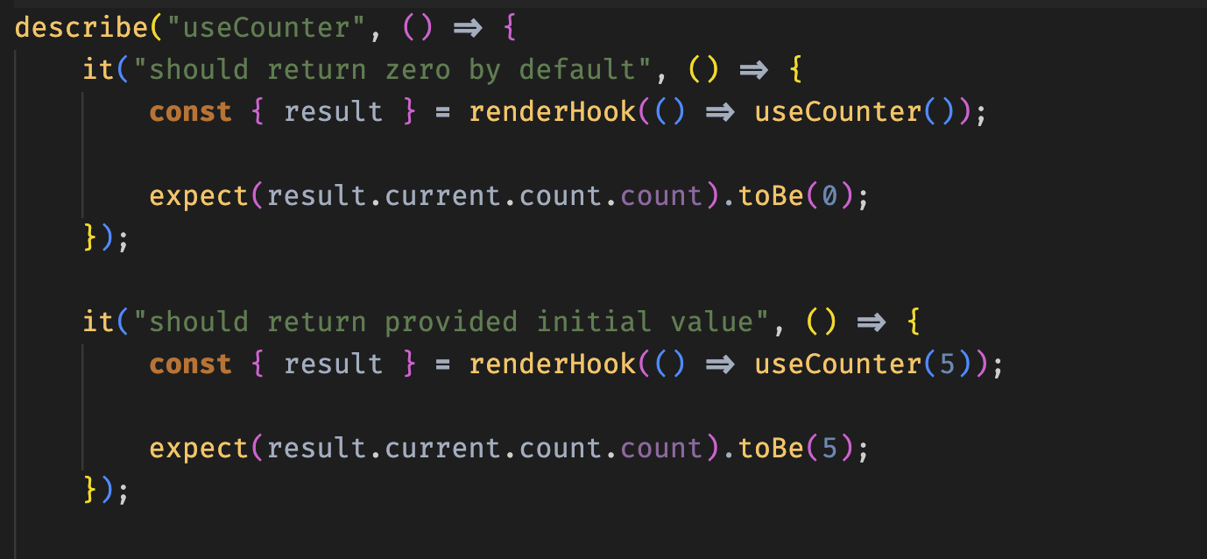
Тестирование React Hooks
React Testing Library помогает тестировать хуки
00
Notes:
После слайда показать сам файлик и кратко по нему пройтись

Slide 11
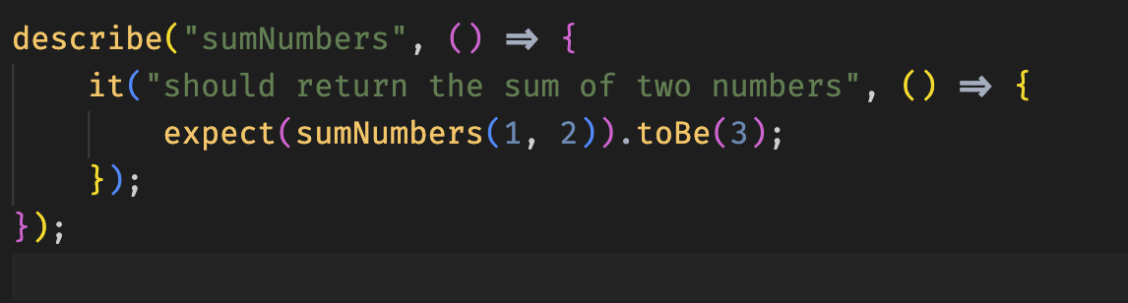
Тестирование обычных функций
Обычная функция — самый простой кандидат для unit-теста
На вход подаем данные, на выходе проверяем результат
Тест не должен зависеть от UI, базы данных, сети или файловой системы
describe группирует тесты одной функции или модуля
it/test описывает конкретный сценарий поведения
expect проверяет фактический результат
Хороший тест проверяет не реализацию, а поведение функции
Важно проверять не только happy path, но и edge cases
00
Notes:
После слайда показать сам файлик и кратко по нему пройтись

Slide 12
Backend
Backend отвечает за бизнес-логику, данные, безопасность и HTTP-контракты
Тесты помогают проверить не только результат, но и ошибки: 400, 401, 403, 404, 500
На backend важно тестировать несколько уровней: функции, services, handlers/routes, работу с БД
Unit-тесты проверяют изолированную логику без реального сервера и базы
Integration-тесты проверяют связку нескольких частей: route + validation + service + database
Для внешних зависимостей используют mocks
00
Notes:
После слайда показать сам файлик и кратко по нему пройтись

Slide 13
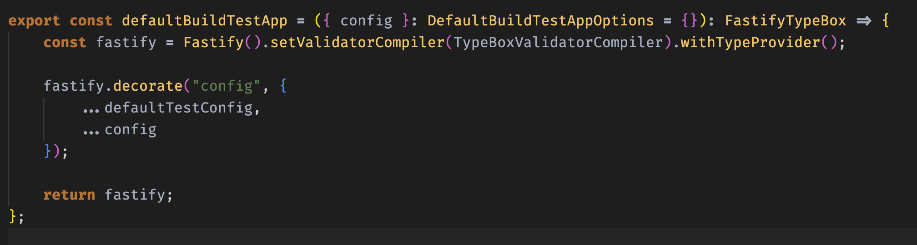
Backend
Backend отвечает за бизнес-логику, данные, безопасность и HTTP-контракты
Тесты помогают проверить не только результат, но и ошибки: 400, 401, 403, 404, 500
На backend важно тестировать несколько уровней: функции, services, handlers/routes, работу с БД
Unit-тесты проверяют изолированную логику без реального сервера и базы
Integration-тесты проверяют связку нескольких частей: route + validation + service + database
Для внешних зависимостей используют mocks
В Fastify имеет смысл создавать специальный экземпляр сервера для тестов + для отдельных тестов его можно расширять через inject
00
Notes:
После слайда показать сам файлик и кратко по нему пройтись

Slide 14
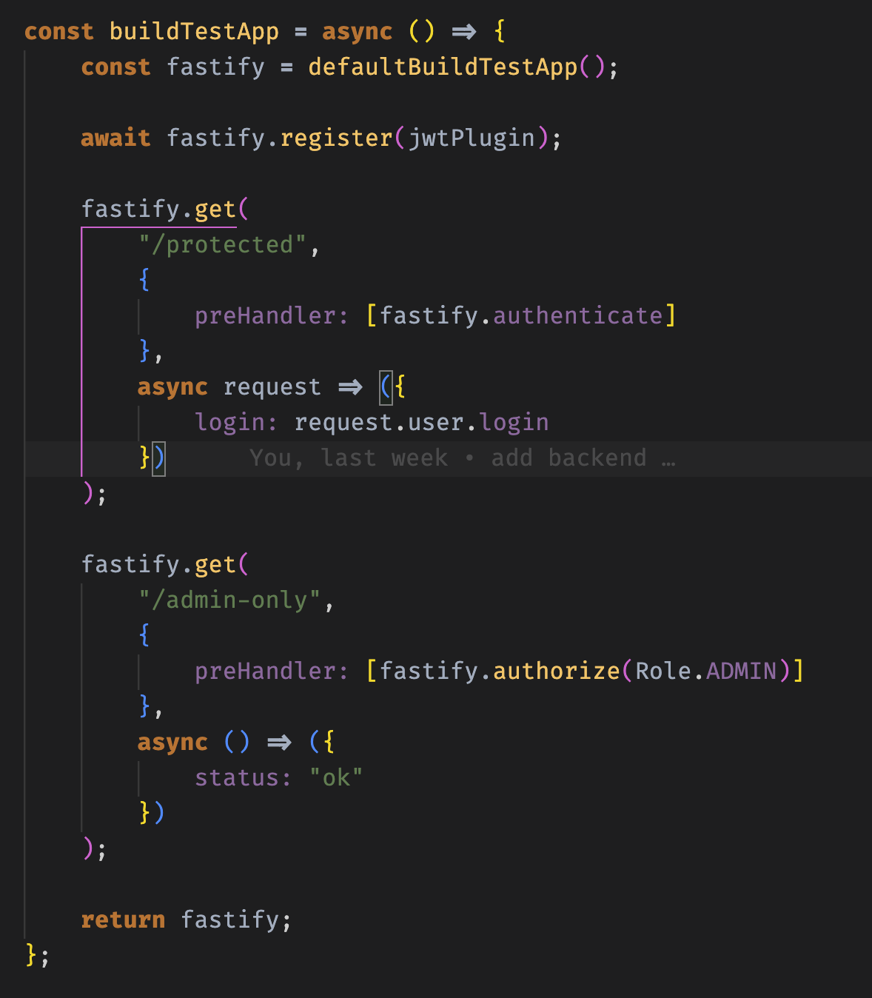
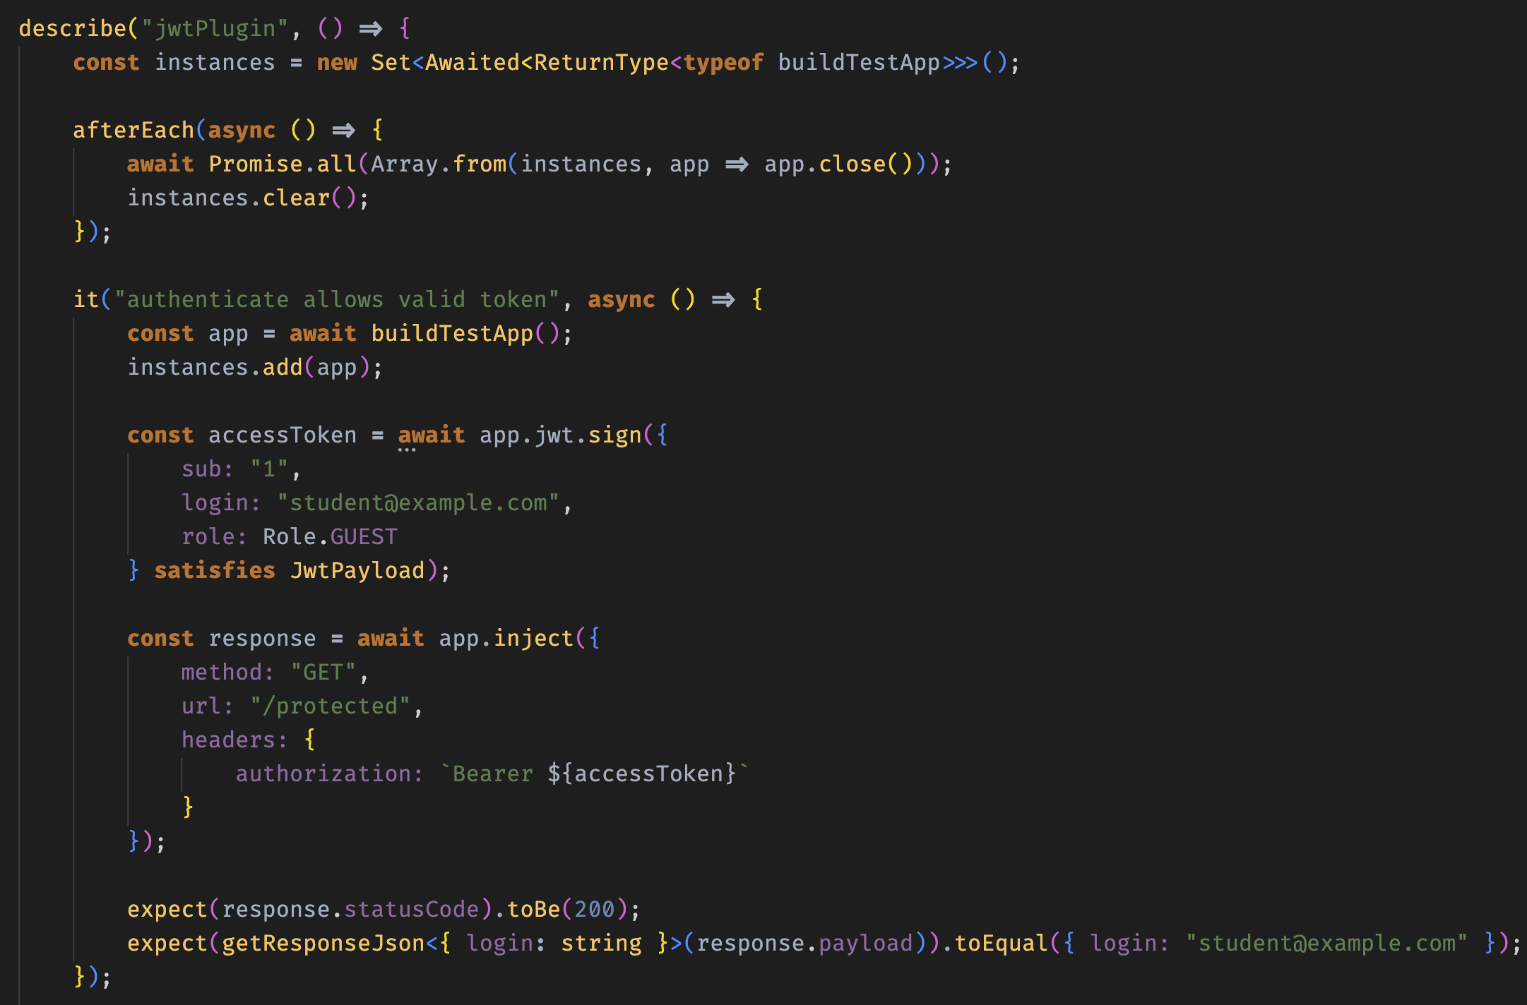
Тестирование хуков
00
Notes:
После слайда показать сам файлик и кратко по нему пройтись

Slide 15
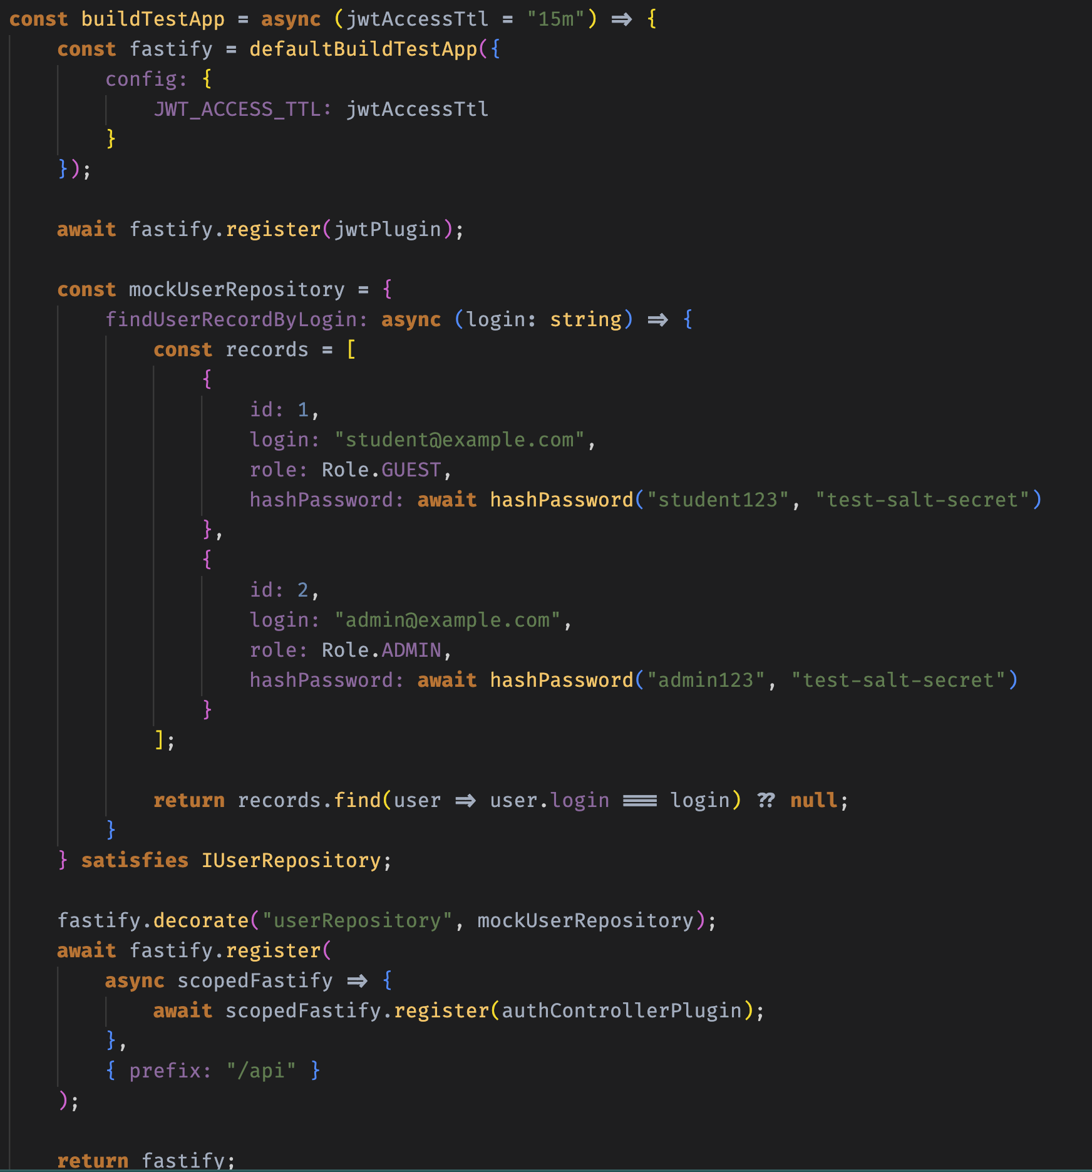
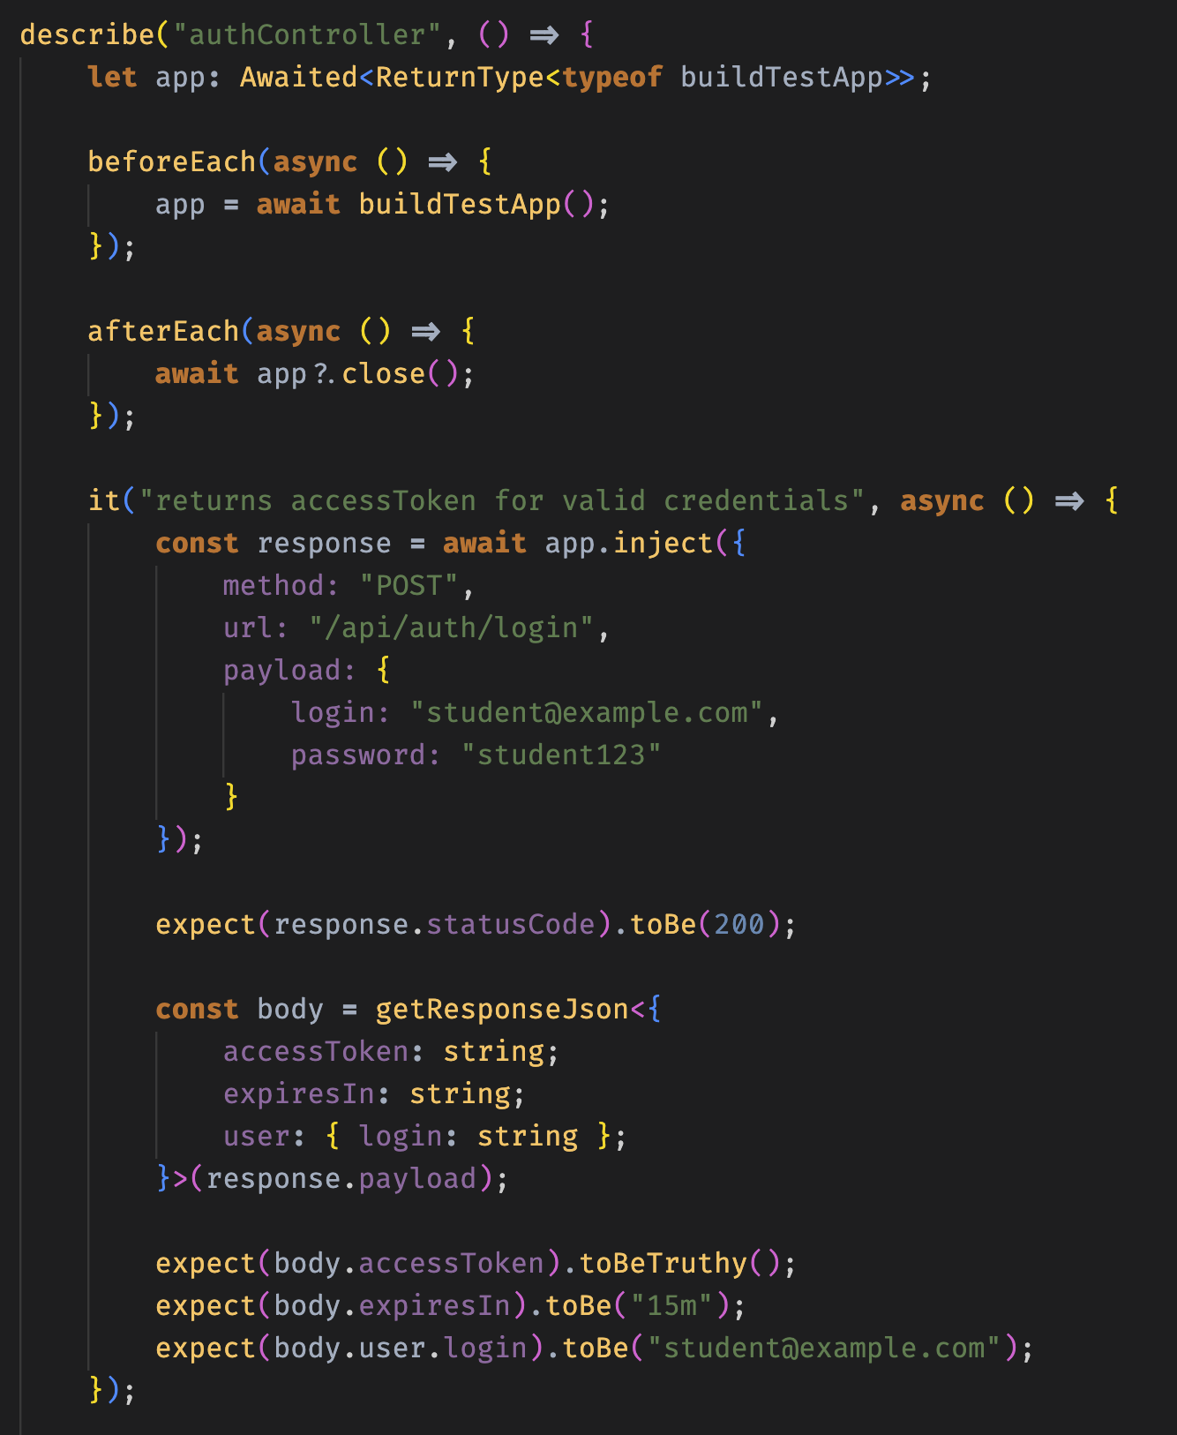
Тестирование controller
00
Notes:
После слайда показать сам файлик и кратко по нему пройтись

